Slide 1

ZÁKLADNÍ ŠKOLA SLOVAN, KROMĚŘÍŽ, PŘÍSPĚVKOVÁ ORGANIZACE
ZEYEROVA 3354, 767 01 KROMĚŘÍŽ
projekt v rámci vzdělávacího programu
VZDĚLÁNÍ PRO KONKURENCESCHOPNOST
ŠABLONA ČÍSLO: III/2
NÁZEV: INOVACE A ZKVALITNĚNÍ VÝUKY PROSTŘEDNICTVÍM ICT
PŘEDMĚT: JAZYK ČESKÝ
ROČNÍK: IX.
TÉMA: PROJEKT DIVADLO – BRATŘI MRŠTÍKOVÉ
AUTOR: MGR. HANA GINTEROVÁ
DATUM VYTVOŘENÍ: 21. 11. 2011
VY_32_INOVACE_50_HG

Slide 2
ANOTACE
PREZENTACE VYTVOŘENA JAKO DOPLNĚK K UČIVU 9. ROČNÍKU – PROJEKT DIVADLO – BRATŘI MRŠTÍKOVÉ
V RÁMCI PREZENTACE MAJÍ ŽÁCI MOŽNOST
PRACOVAT S LITERÁRNÍMI TERMÍNY V OBLASTI DRAMATU
SEZNÁMIT SE S OSOBNOSTÍ, ŽIVOTNÍMI OSUDY A UKÁZKAMI Z DĚL OBOU AUTORŮ
Prezentace pilotována ve třídách 9. ročníku, ale je možné ji využít k doplnění učiva literatury ve všech třídách II. stupně ZŠ a odpovídající ročníky víceletých gymnázií. Prezentaci můžete využít k rozšíření znalostí žáků v oblasti dramatu . Doporučuji dle možností doplnit prezentaci o filmovou ukázku některého díla /snadněji si vytvoří představu o podstatě realistického dramatu /

Slide 3
KLÍČOVÁ SLOVA
SOCIÁLNÍ DRAMA
REALISTICKÉ DRAMA
DĚJSTVÍ
ROMÁNOVÁ KRONIKA
PODTITUL
JIHOČESKÉ DIVADLO
KOSTÝMNÍ VÝBAVA
CESTOPISY
MEMOÁRY

Slide 4
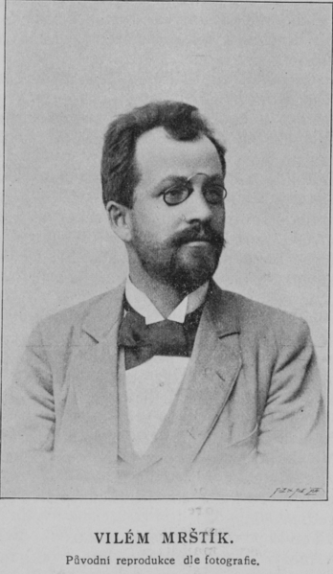
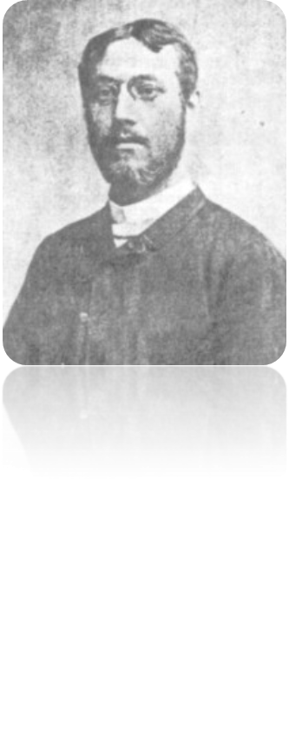
Vilém a Alois Mrštíkovi
ČESKÉ DRAMA OBDOBÍ REALISMU

Slide 5
Vilém a Alois Mrštíkovi
Pocházeli z rodiny chudého ševce.
Starší z bratrů - Alois Mrštík působil jako správce školy v Divákách u Hustopeče, kde poskytl domov svému bratrovi i otci a kde vytvořil všechna svá díla.
O dva roky mladší Vilém Mrštík
Uznávaný znalec a překladatel Tolstého, Dostojevského, Gorkého.
Na přelomu devadesátých let 19. století. se přestěhoval k bratrovi Aloisovi, byl dlouhodobě nemocný a právě nemoc a tvůrčí krize vyústily v jeho sebevraždu.

Slide 6
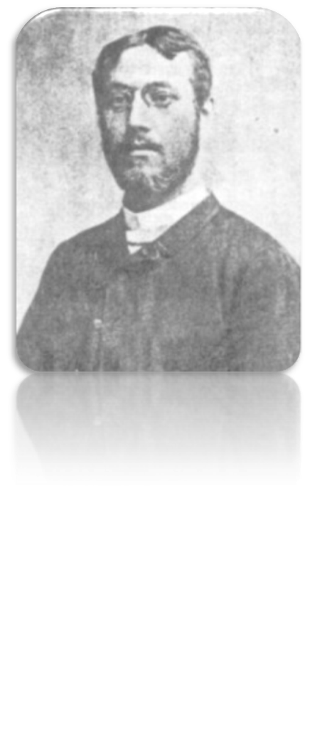
Alois Mrštík
VYSVĚTLI LITERÁRNÍ TERMÍNY NA TÉTO STRÁNCE
prozaik a dramatik, publicista
autor rozsáhlé kroniky
autor cestopisných a memoárových črt

Slide 7
Vilém Mrštík
VYSVĚTLI LITERÁRNÍ TERMÍNY NA TÉTO STRÁNCE
prozaik, dramatik, překladatel (z ruského jazyka)
autor impresionisticky laděných románů – Pohádka máje

Slide 8
Společné dílo – drama Maryša
jde o nejvýznamnější výsledek vzájemné spolupráce bratři Mrštíků
patři k vrcholům jejich tvorby
sociální drama ze života jihomoravské vesnice o pěti dějstvích
znamená vrchol české realistické dramatiky.
ZAPIŠTE SI DO SEŠITU VYZNAČENÝ TEXT
AUDIOKNIHA MARYŠA

Slide 9
REALISTICKÉ DRAMA
CHARAKTERISTIKA
ZAPIŠTE SI DO SEŠITU
zaměřuje se především na zobrazení venkova-obyvatel a jejich života
námětem bývá venkovská příroda, vztahy mezi lidmi ne venkově
všímá si sociálních rozdílů

Slide 10
ROK NA VSI
románová kronika z moravského venkova Rok na vsi s podtitulem Kronika moravské dědiny
Vilém Mrštík v ní zachytil rozpad patriarchální vesnice na pozadí koloběhu přírody, jemuž se podřizují vztahy a osudy lidí, jejich charaktery a životní hodnoty

Slide 11
POHÁDKA MÁJE
Letní příběh o lásce studenta práv k dívce z myslivny.
Známý román Viléma Mrštíka byl poprvé zfilmován již v roce 1926 režisérem Karlem Antonem.

Slide 12
LITERÁRNÍ TERMÍNY
SOCIÁLNÍ DRAMA
REALISTICKÉ DRAMA
DĚJSTVÍ
ROMÁNOVÁ KRONIKA
PODTITUL
JIHOČESKÉ DIVADLO
KOSTÝMNÍ VÝBAVA
CESTOPISY
MEMOÁRY

Slide 13
CITACE: OBRÁZKY, FOTOGRAFIE, KRESBY
Autor neznámý. Http://cz.wikipedia.org [online]. 128. 11. 2009, 21:34. [cit. 2011-11-21] Soubor:Vilem Mrstik 1897.png. Dostupné z WWW: <http://cs.wikipedia.org/wiki/Soubor:Vilem_Mrstik_1897.png>.
Ostatní obrázky a fotografie – kliparty office- www.office.com
FOTOGRAFIE JSOU VKLÁDÁNY OPAKOVANĚ

